Slide 1
МЕЖДУНАРОДНЫЙ ФОРУМ «ИННОВАЦИИ В ДОРОЖНОМ СТРОИТЕЛЬСТВЕ»
Управление инвестиционным процессом в дорожном строительстве и качество инженерных изысканий
М.И.Богданов
Генеральный директор ООО «Институт инженерных изысканий в строительстве» (ИГИИС), Президент Координационного совета Ассоциации «Инженерные изыскания в строительстве» (АИИС)

Slide 2
Основные параметры инвестиционной привлекательности любого проекта:
- внутренняя норма доходности (Internal Rate of Return - IRR)
- чистая приведенная стоимость ( Net Present Value - NPV )
- срок окупаемости затрат (Pay Back Period)
в значительной степени зависят от непредвиденных затрат.
В дорожном строительстве наиболее вероятная причина возникновения непредвиденных затрат – низкое качество инженерных изысканий

Slide 3
Качество инженерных изысканий непосредственно влияет на эффективность инвестиций в дорожное строительство. При строительстве в сложных инженерно-геологических условиях стоимость объекта увеличивается в среднем на 8-9% при низком качестве инженерных изысканий. Стоимость инженерных изысканий составляет 0,5-1,5% от стоимости объекта.

Slide 4
На качество инженерных изысканий влияют несколько факторов.
1. На основании каких нормативно-технических документов выполняются инженерные изыскания?
2. Кто выполняет инженерные изыскания?
3. Кто и как проверяет качество инженерных изысканий?
ЧТО БУДЕТ, ЕСЛИ ИНЖЕНЕРНЫЕ ИЗЫСКАНИЯ ВЫПОЛНЕНЫ НЕКАЧЕСТВЕННО?

Slide 5
На качество инженерных изысканий влияют несколько факторов:
1. УЖАС
2. УЖАС
3. УЖАС
ЧТО БУДЕТ, ЕСЛИ ИНЖЕНЕРНЫЕ ИЗЫСКАНИЯ ВЫПОЛНЕНЫ НЕКАЧЕСТВЕННО?
НИЧЕГО.

Slide 6
На основании каких нормативно-технических документов выполняются инженерные изыскания?
Уничтожена СИСТЕМА нормативно-технических документов, регламентирующих выполнение инженерных изысканий.
«Актуализация» нормативно-технических документов приводит к появлению ухудшенных версий первоначальных документов.

Slide 7
Новые нормативные документы приводят к увеличению стоимости и понижению качества инженерных изысканий
Пример новаций – теперь 15-этажный жилой дом можно строить не выполняя буровые работы, используя данные из приложений к
СП 47.13330.2012 «Инженерные изыскания в строительстве. Основные положения» - актуализированный СНиП 11-02-96
Пример новаций – стоимость инженерных изысканий на объекте … увеличилась более чем на 300 миллионов рублей после утверждения
СП 47.13330.2012

Slide 8
Пример Проблемы Общего сейсмического районирования территории Российской Федерации
Карты ОСР-97 и карты ОСР-2016 – значительные отличия в оценке сейсмической оценки территории Российской Федерации
В ноябре 2015 года в качестве нормативных карт «по ошибке» утверждены карты ОСР-2015 – объединенные карты ОСР-97 РФ и карты ОСР-2004 Украины с минимальными правками, внесенными вручную

Slide 10
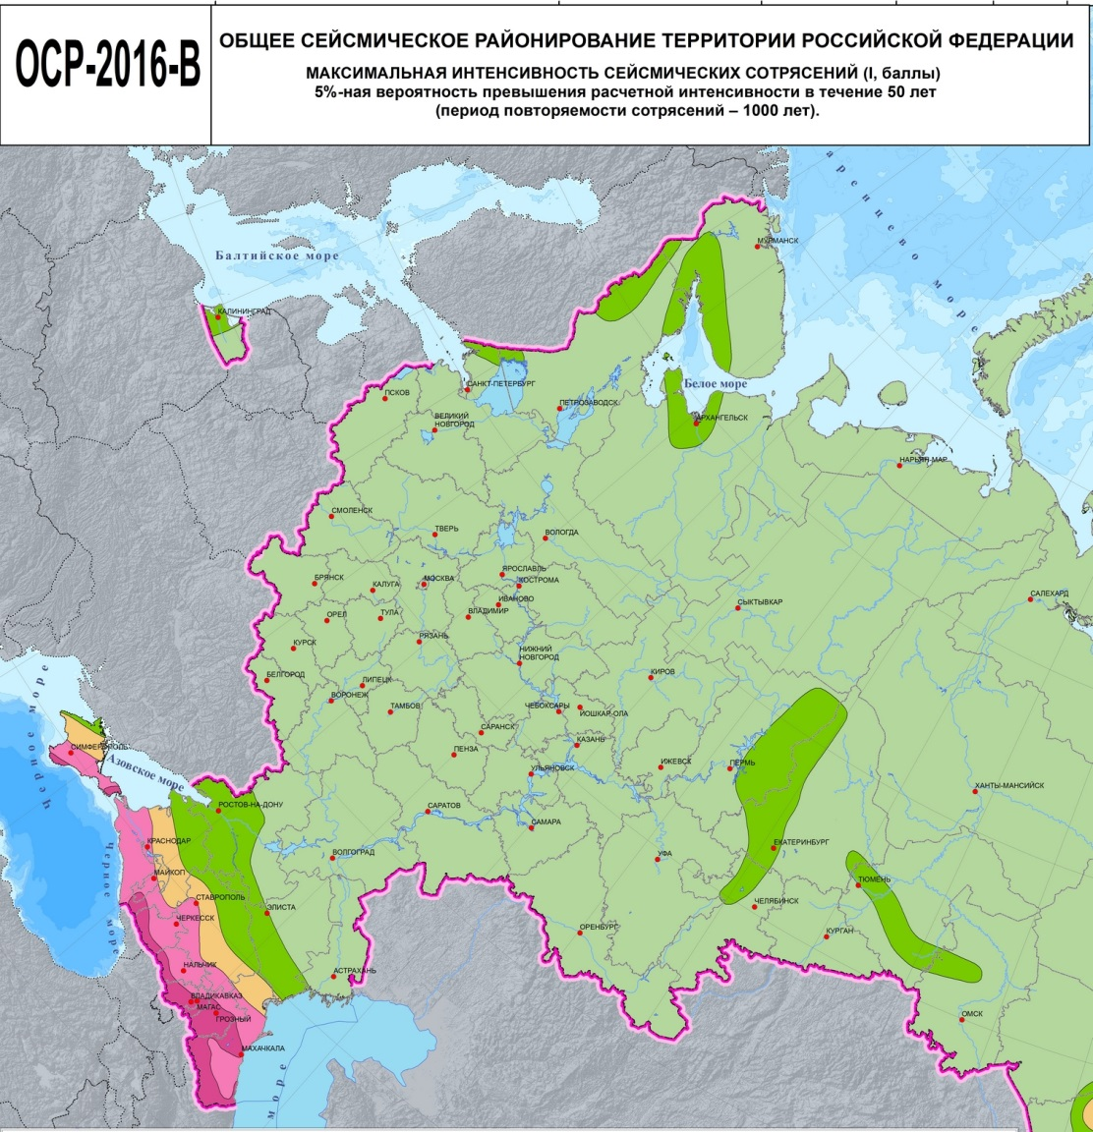

Slide 12
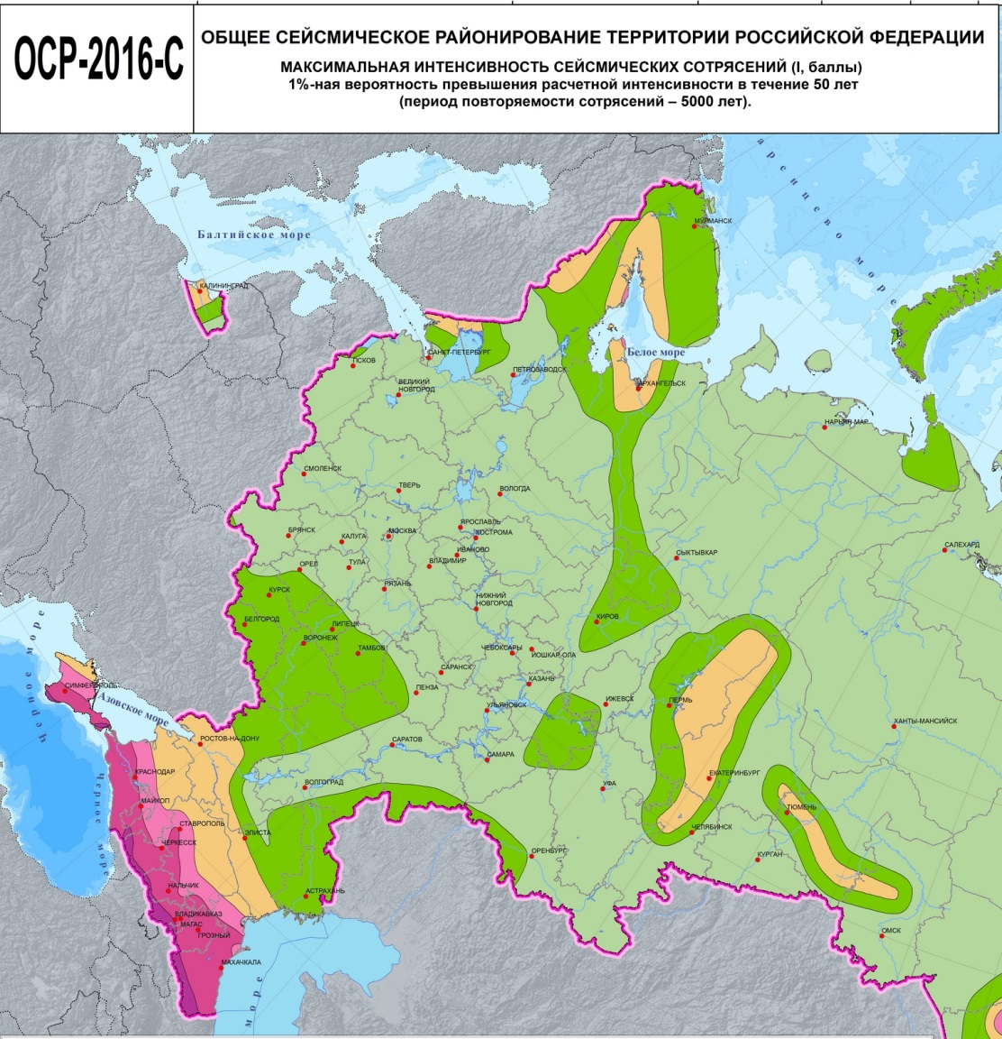

Slide 13
Кто выполняет инженерные изыскания?
Все прекрасно – государство выстроило эффективную систему государственного и негосударственного регулирования, сотни саморегулируемых организаций (СРО) контролируют, кто может работать на рынке, кто получает допуск, за ними бдительно наблюдают Национальные объединения СРО, за ними пристально надзирают Минстрой РФ и Ростехнадзор. Саморегулирование в строительстве состоялось!
Впрочем…

Slide 14
На самом деле никто понятия не имеет, чего и кому гарантирует формальная бумага, называемая допуск СРО. Саморегулирование с продажей допусков СРО за час превратилось, по словам Заместителя Председателя Правительства РФ Д.Н.Казака, в мазохисткую систему поборов.
В 2009 году было выдано около 6400 лицензий изыскателям. Фактически было около 2 500 работоспособных компаний (экспертная оценка). Сейчас выдано более
14 500 допусков СРО изыскателям. Кто они?

Slide 15
Пример Отчет по инженерным изысканиям ЗАО «Научно-производственная фирма «…» на объекте «…», 2014 г.
На основании отчета ЗАО «НПФ «…» при проектировании дороги принимались решения о мощности снимаемого слоя грунта 120-180 см. В отчете сообщалось, что
«глубина плодородного слоя для всех чернозёмов - 60 см и суммарная глубина плодородного и потенциально плодородного слоёв - от 120 до 180 см».
При этом в текстовом приложении Е к отчету "Протоколы агрохимических и агрофизических исследований проб почв« приводилась информация о содержании гумуса только до глубины 50 - 60 см. В отчёте приведены фотографии и описания чернозёмов (три разреза), имеющих мощность всего почвенного профиля от 150 до 160 см, а горизонт АВ имел максимальную глубину 132 см. В связи с этим вызвало сомнение необходимость снятия плодородного и потенциально плодородного слоёв мощностью 120 - 180 см. В ходе проведения заверочного бурения при комиссионном обследовании было установлено значительное завышение мощности плодородного и потенциально плодородного слоёв. По данным заверочного бурения на дорогах максимальная мощность этих слоев составляет от 50 до 100 см.

Slide 16
Пример
Паспорт объекта
...
Промышленные запасы - ОПИ 630 570 м³
В том числе ПГС - 107 132 м³
Скальные породы - 523 238 м³
…

Slide 38
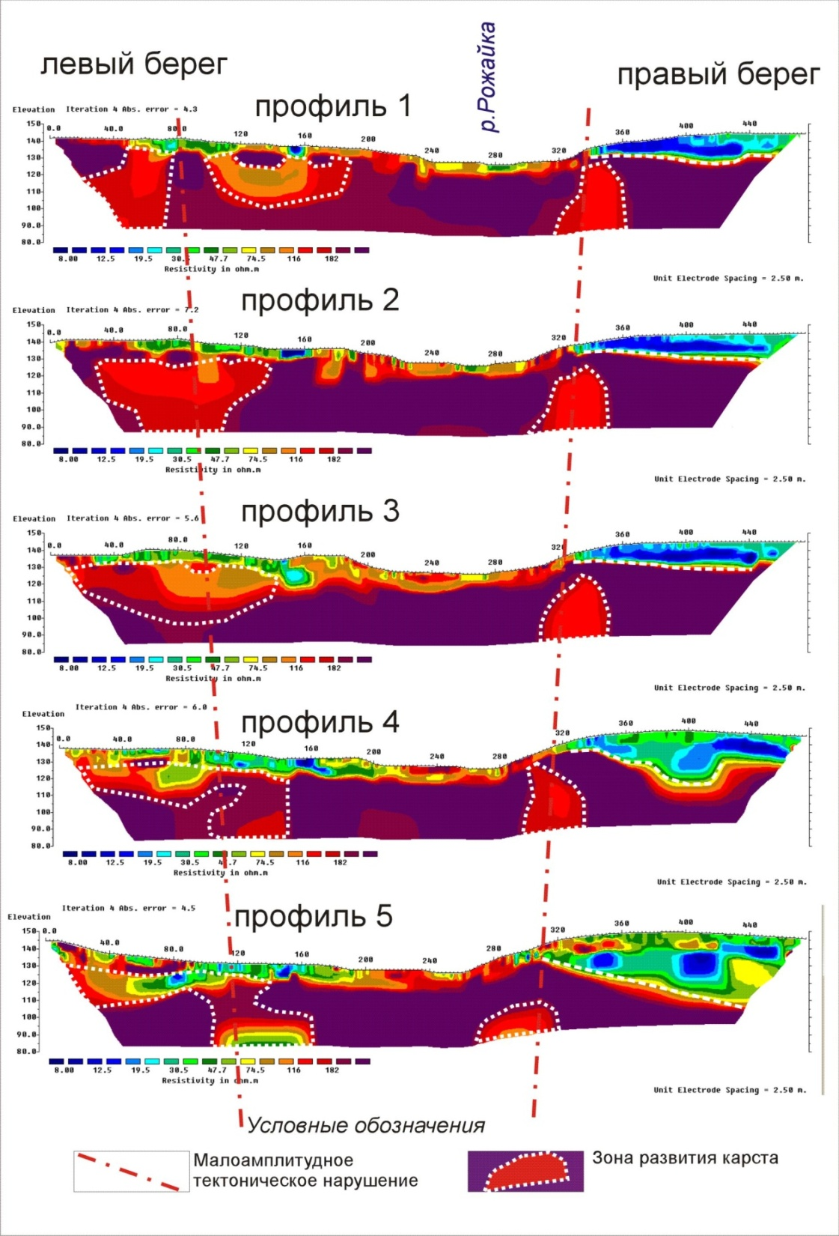
ЦКАД: переход через реку Рожайка (Подольск-Домодедово)
Геоэлектрические разрезы по профилям 1–5. Участок мостового перехода

Slide 39
Кто и как проверяет качество инженерных изысканий?
Органы государственной и негосударственной экспертизы тщательно проверяют отчеты по инженерным изысканиям на соответствие требованиям нормативных документов. НО…
Как правило, не проверяется фактическое выполнение полевых работ и лабораторных исследований, их методически верное выполнение. Это принципиально неверно!

Slide 40
Кроме того…
Статус эксперта присваивается лицам, отвечающим требованиям по образованию и стажу работу, сдавшим экзамен для оценки знаний претендентов. НО…
Большая часть вопросов на экзаменах неверно поставлена
Большая часть вопросов в качестве правильных предусматривает неверные ответы
Большая часть вопросов на экзамене для экспертов-изыскателей не имеет отношения к инженерным изысканиям

Slide 41
Результаты опросов изыскателей о том, какой процент отчетов по инженерным изысканиям проходит государственную экспертизу с применением коррупционных механизмов (по данным журнала «Инженерные изыскания», 2013, №8)

Slide 42
Необходима реформа государственной и негосударственной экспертизы

Slide 43
Пример неэффективности управления качеством инженерных изысканий, приводящей к неэффективности инвестиционного проекта
Линейный объект. Стоимость инженерных изысканий - 1-1,2 миллиона рублей на километр трассы.
Экономия на инженерных изысканиях (уменьшение сметы), в сочетании со сжатыми сроками, в сочетании с неверно выбранными сезонами для выполнения работ, в сочетании со взятками «изыскатель-ГИПу», «изыскатель-руководителю изыскательского подразделения генпроектировщика».
Notes:
Кто и как проверяет качество инженерных изысканий?

Slide 44
В некоторых случаях после нескольких посредников до изыскательской организации, готовящей отчет по инженерным изысканиям для проектирования и прохождения экспертизы, доходило только 8-10% от выделенных средств –от 1-1,2 миллиона рублей на километр около
80 000 рублей на километр
Фальсифицируется до 80% всех инженерных изысканий в стране (экспертная оценка).
Результат – увеличение не только стоимости строительства, но и эксплуатации, значительные затраты на капитальный ремонт.

Slide 45
Ошибки при выполнении инженерных изысканий и проектировании линейного объекта привели к тому, что в ближайшее время недопустимые деформации вследствие оттаивания и осадки многолетнемерзлых грунтов проявятся на 18 участках общей протяженностью 84 км. В течение следующих 15 лет протяженность таких участков может достичь 400 км. Стоимость мероприятий по повышению надежности этого объекта для временного исправления ситуации составит в среднем около 30 млн. рублей/км. Обеспечение постоянной работоспособности потребует расходов составят от 40 до 380 млн.рублей/км.

Slide 46
Отдельное направление работы изыскателей (экспертов-консультантов) – оптимизация проектных решений. В ряде случаев проектировщик предусматривает решения для увеличения стоимости строительства для «дружественных строителей».
«Любимые» направления работы проектировщиков для «любимых» строителей – увеличение объемов земляных работ, использование дорогого привозного грунта, завышение количества и глубины свай, мощные (слишком мощные) подпорные стены.
Этой «любви» можно помешать!

Slide 47
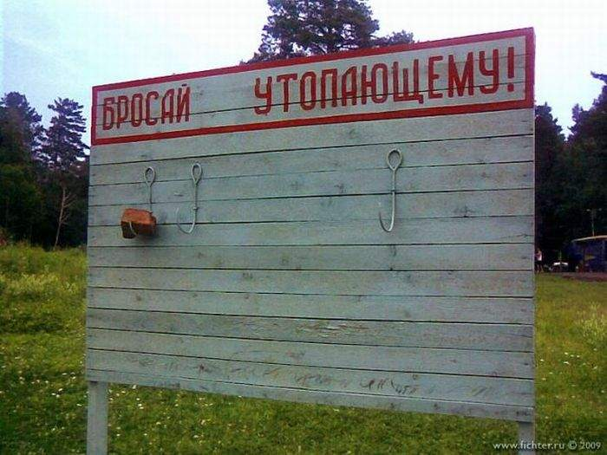
Спасение утопающих - дело рук самих …

Slide 49
Необходимо обязательное ведение НЕЗАВИСИМОГО надзора за качеством выполнения инженерных изысканий на крупных объектах
Проверка Заданий, экспертиза Программ, контроль полевых работ, контроль лабораторных работ, экспертиза отчетов.
Стоимость этих работ около 10% от стоимости инженерных изысканий. 0,05-0,15% от стоимости объекта…

Slide 50
Для повышения эффективности инвестиций в крупные инфраструктурные и промышленные проекты необходимо изменить порядок представления субъектами РФ лицензий на разработку общераспространенных строительных материалов (ОПИ) – без аукционов на основании писем Минстроя РФ (необходимо внесение поправок в ФЗ «О недрах»). Поиски и разведка ОПИ – тоже задача изыскателей.

Slide 66
Благодарю за внимание!

